Slide 1
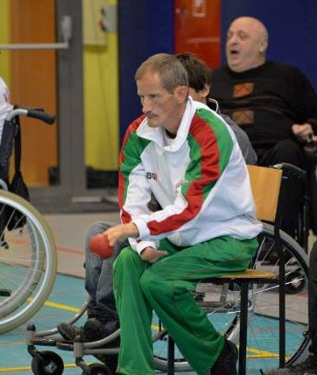
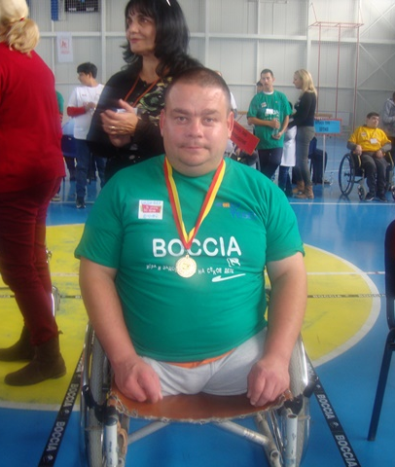
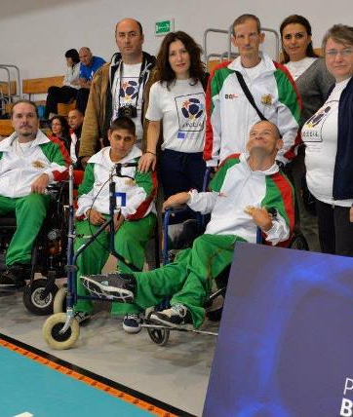




Адаптиран спорт при лица с физически увреждания

Slide 2

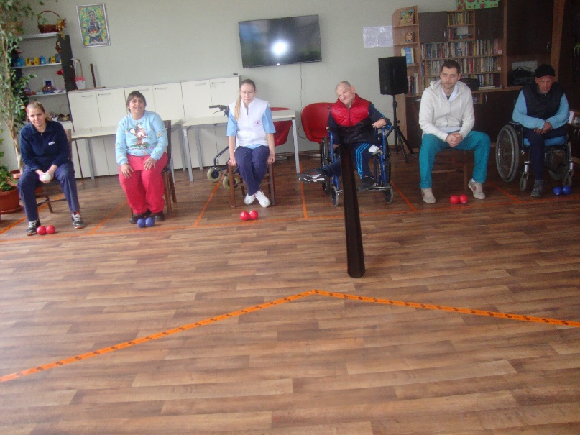
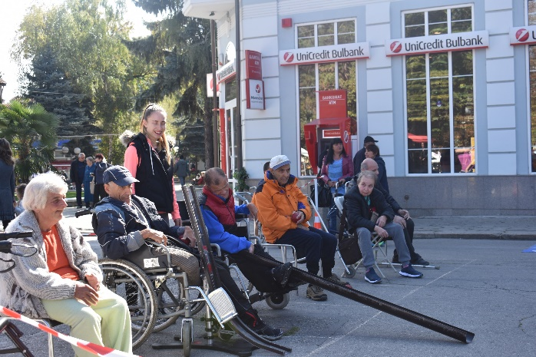
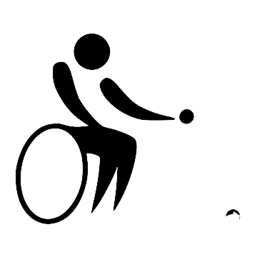
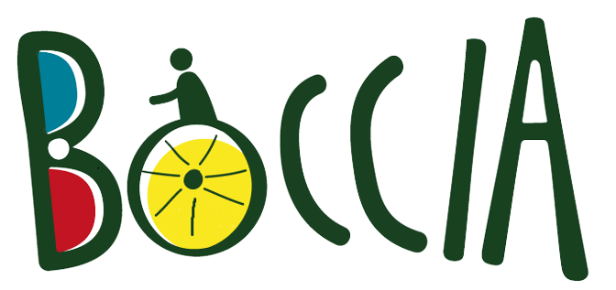
“Не е важно какво е поражението, важно е какво е станало“
Лудвиг Гутман
Приемане на различието, опита
Разновъзрастово общуване
Степен на себеизразяване и достижения на научения напредък
Готовност за отличаване на себеизразяване и толериране на спортни изяви за хора с уреждания
Повишаване на интегративната дейност
Развитие на спортен дух и талант

Slide 3

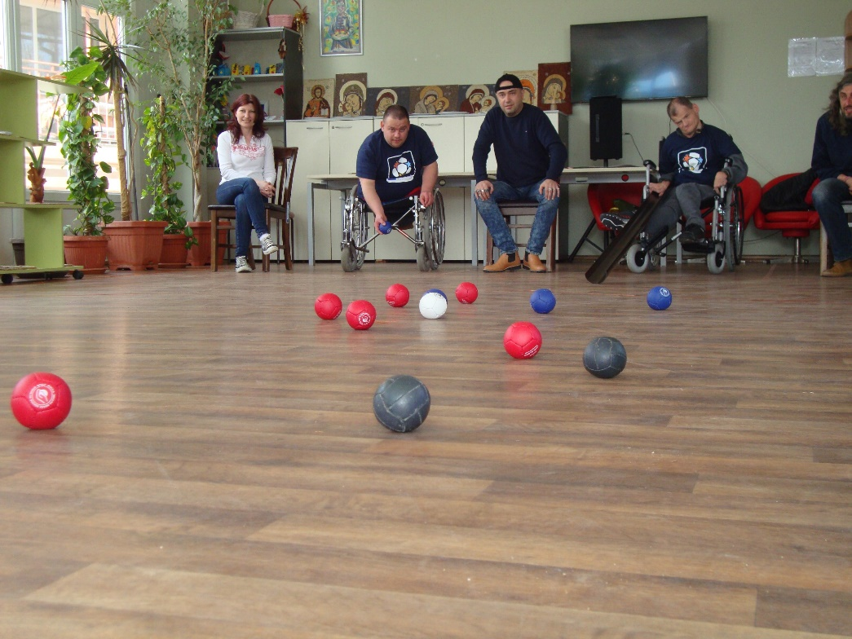
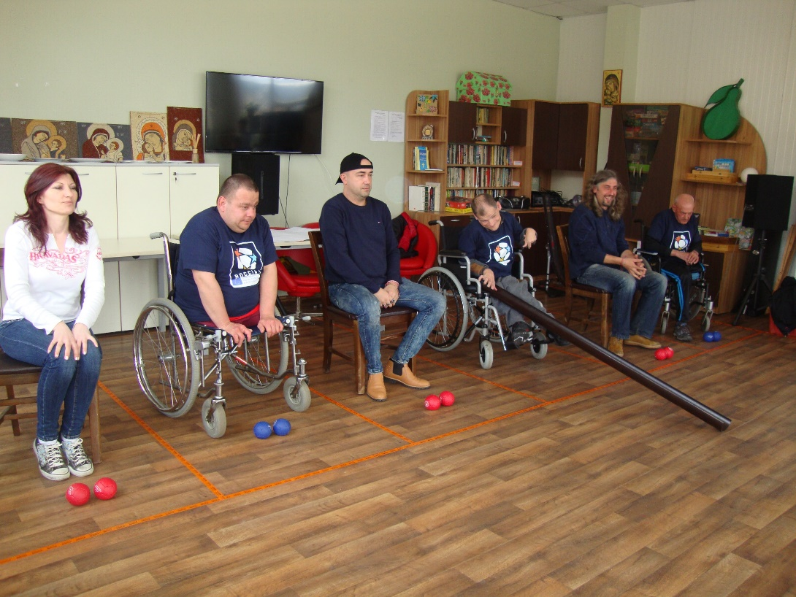
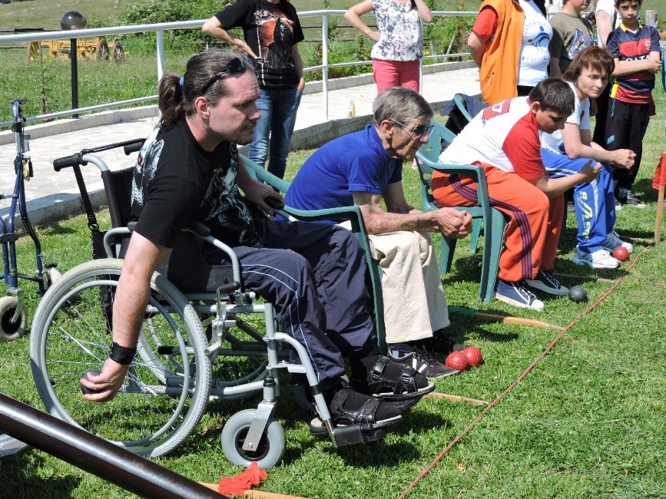
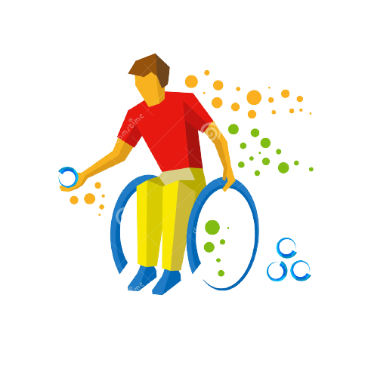

Интеграция чрез спорт
Още от детството играта е пресъздалата се висша форма на възприемчивост и активност на човека. Спортът може да бъде дефиниран като дейност, включваща физическо натоварване с или без игра или на елементи на състезание

Slide 4
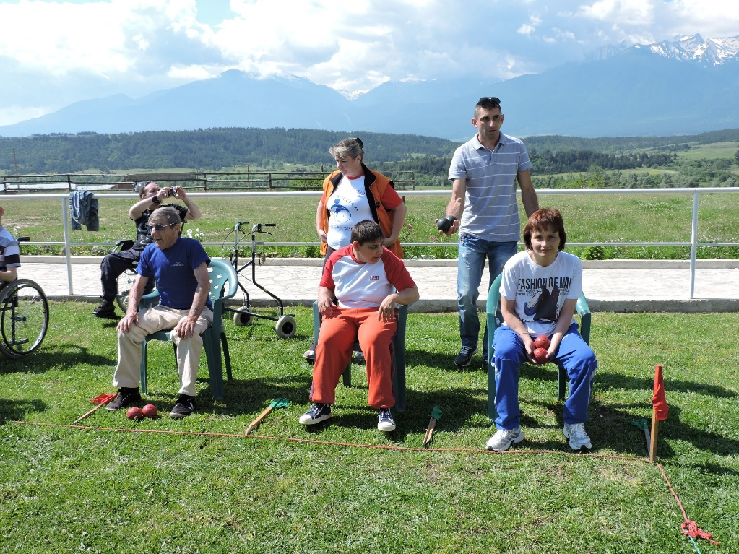
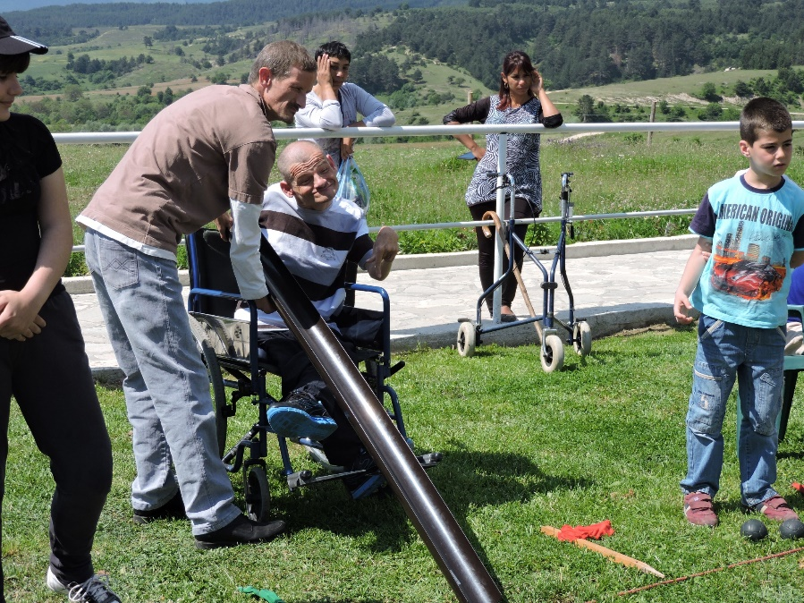
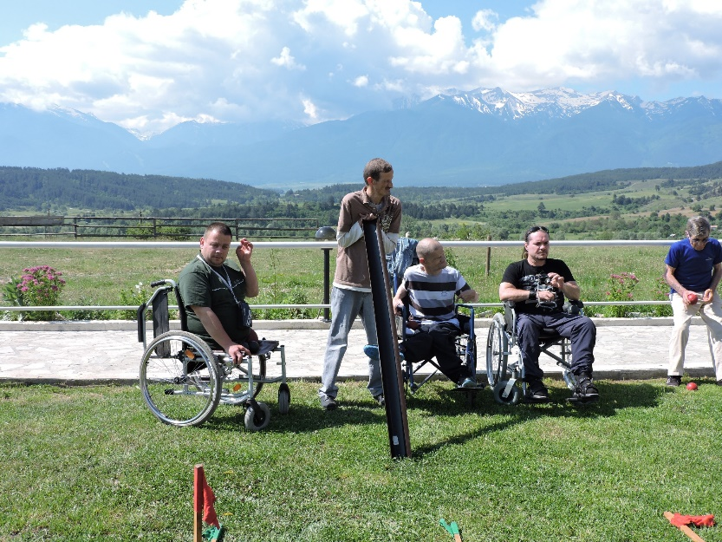
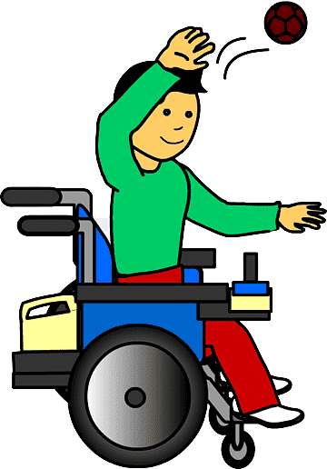
Вид рехабилитация
По време на рехабилитацията спортът често е част от лечението към запознаването на хората с физически увреждания със спорта. Въпреки това, само малко хора с увреждания решават да останат физически активни, след като завършат своята рехабилитация

Slide 5
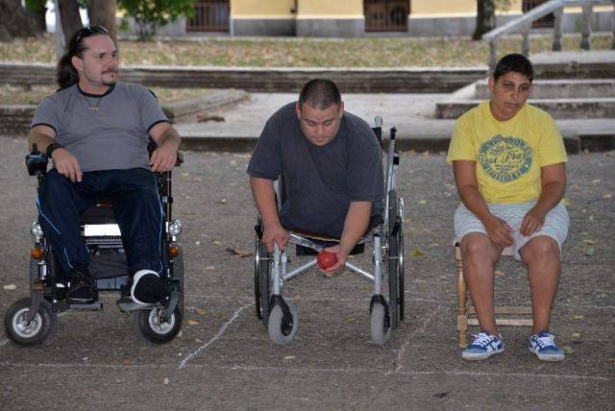
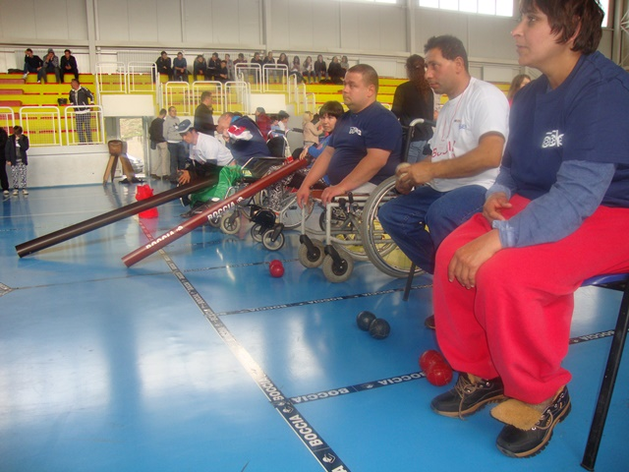
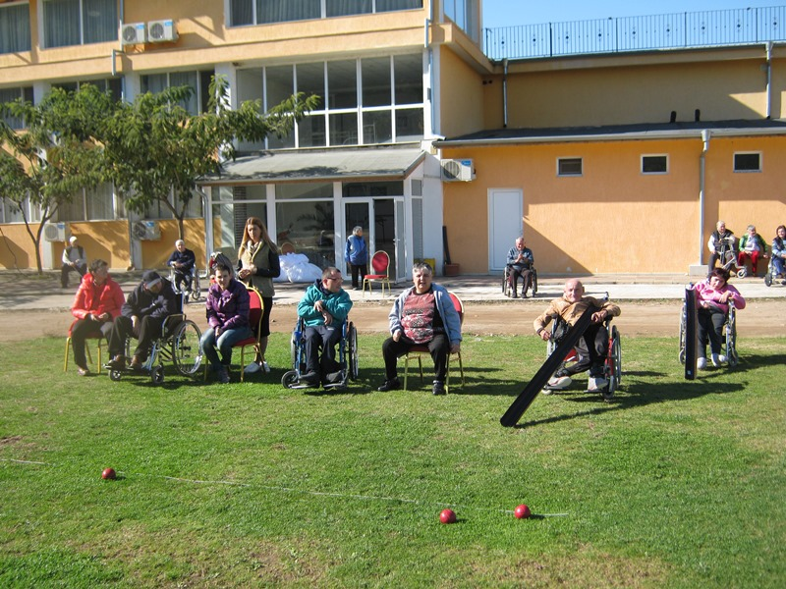
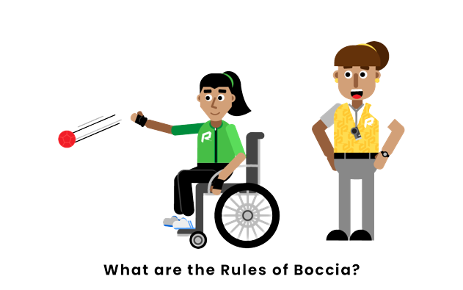
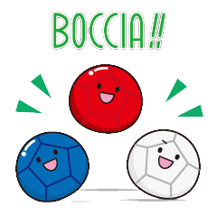
Положително въздействие
Спортните занимания и положителното им въздействие формират компенсаторни механизми, преустройват нагласи, стабилизират, създават мотивация за включване в отбор, в изява, допринасят за самостоятелност и независимост при лица с увреждания

Slide 6

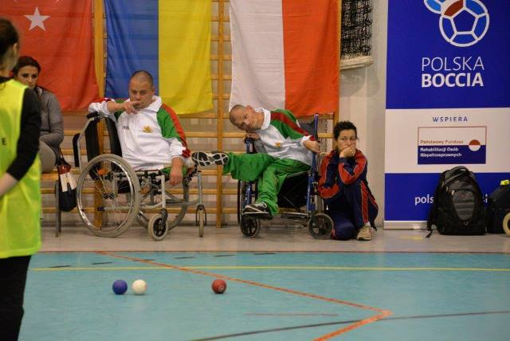
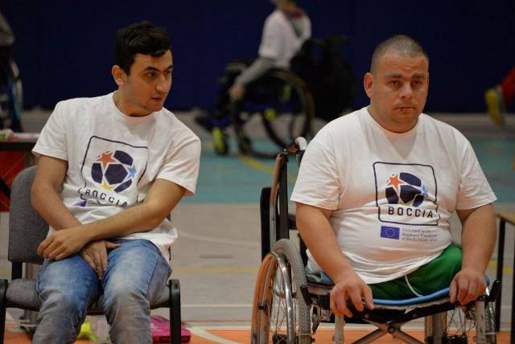
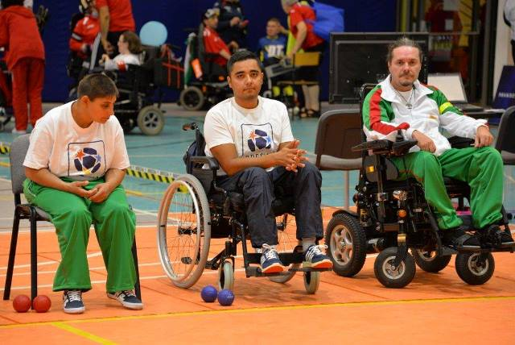
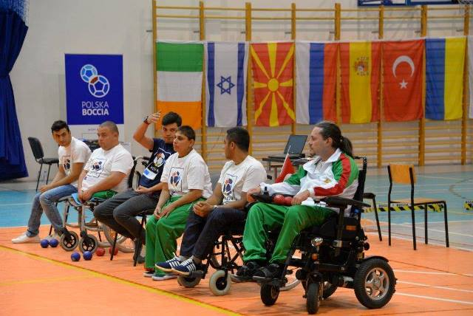
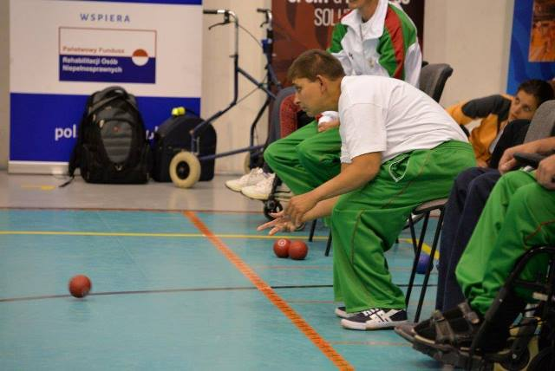
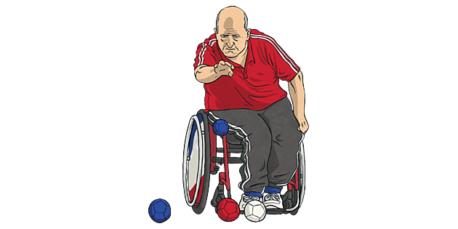

Международни състезания
Осигуряването на комплексна рехабилитация при организиране на състезания на участниците от социални услуги води до висока активност и желание за тренировки, участие в състезания, пътуване с цел участие в спортни изяви – изпълнението на спортните дейности по проекти е на 100% с участници, живеещи в социалните услуги

Slide 7

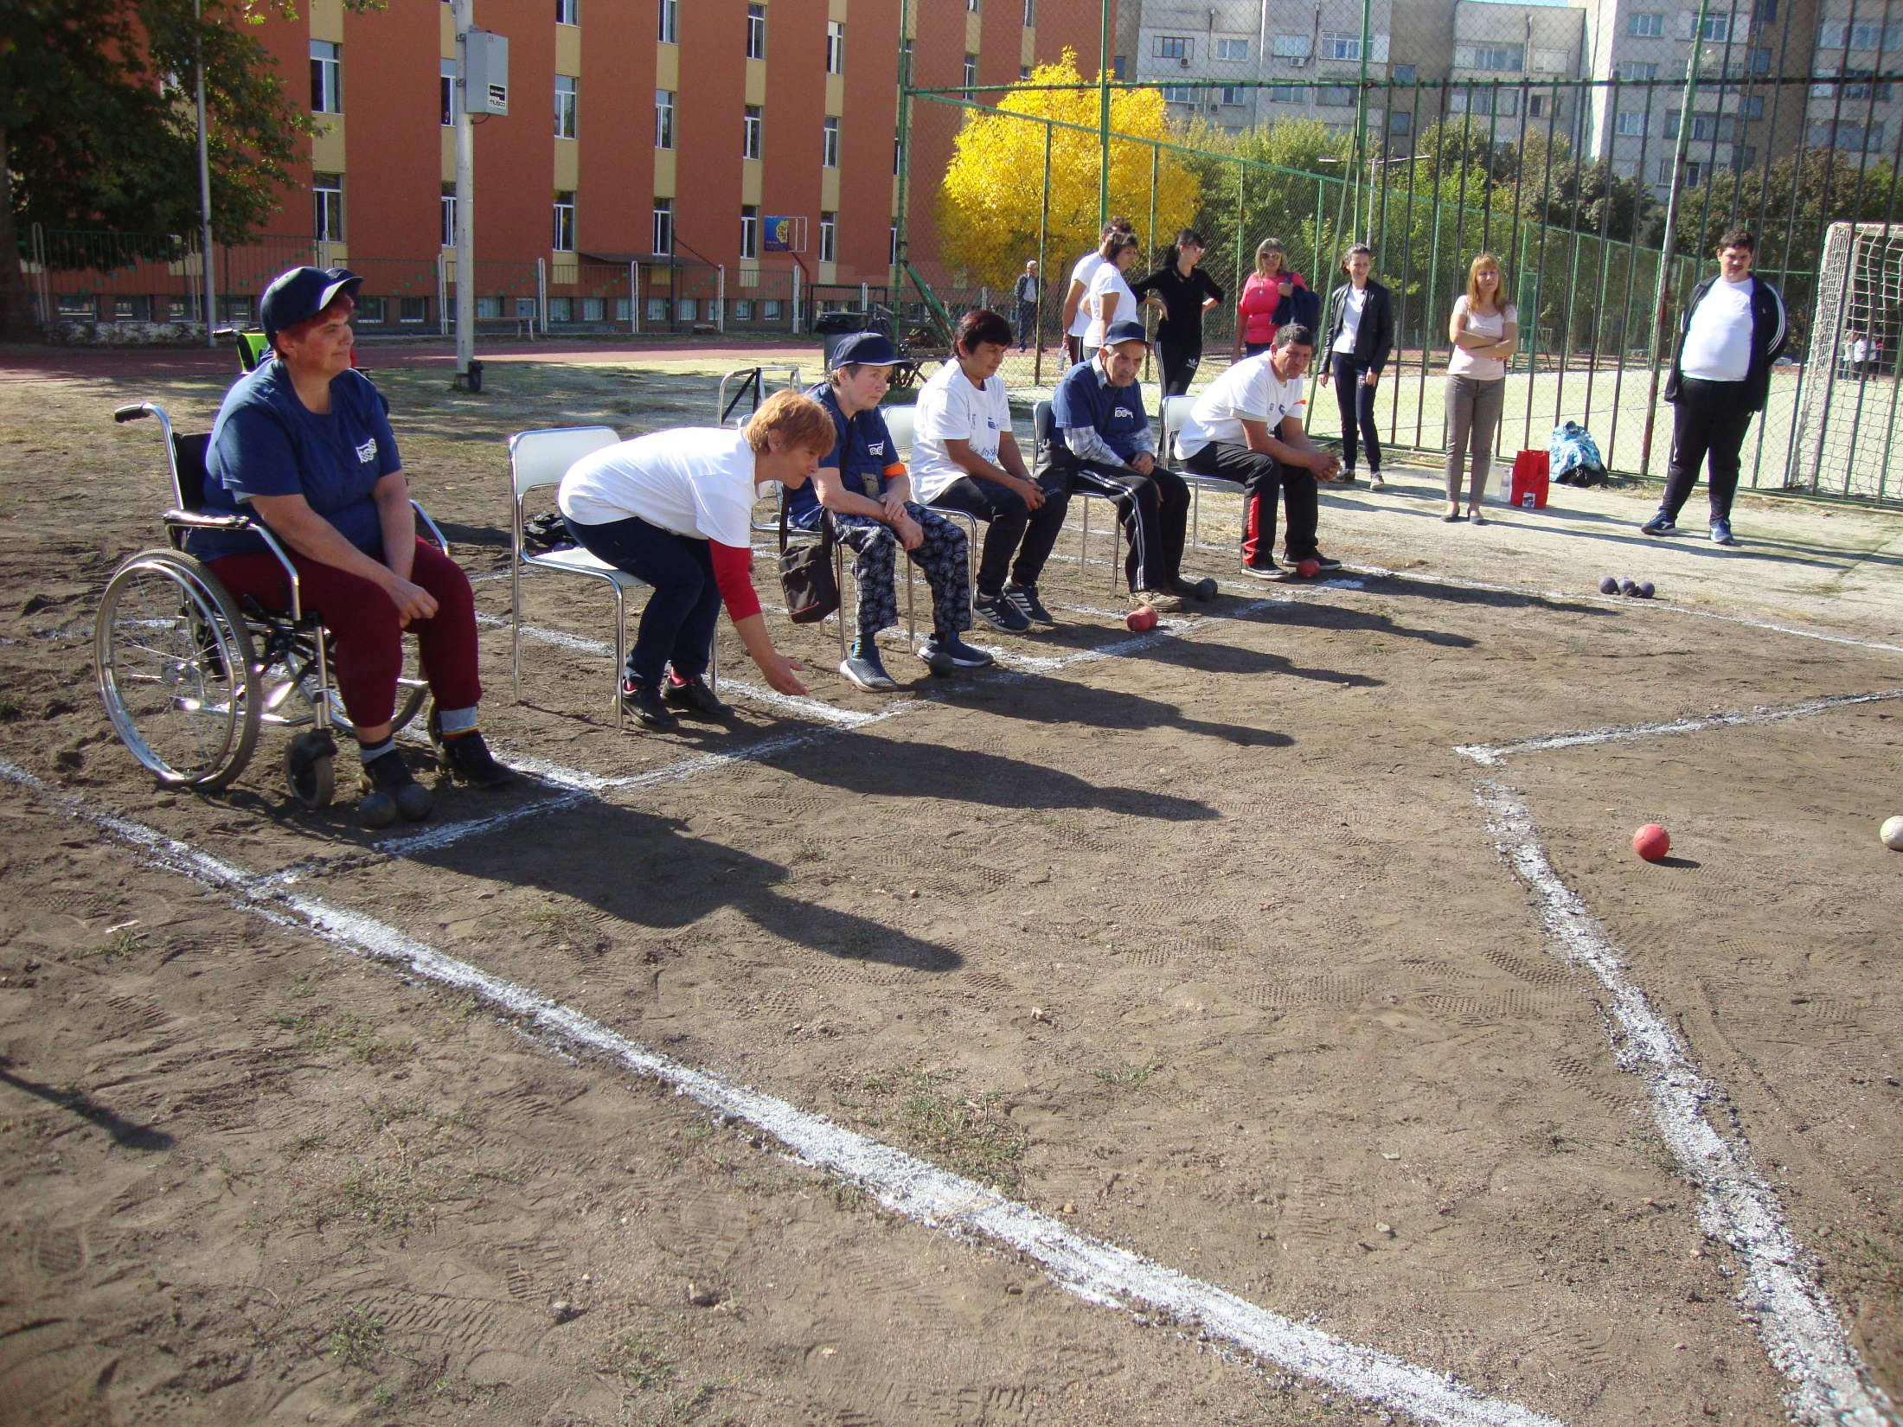
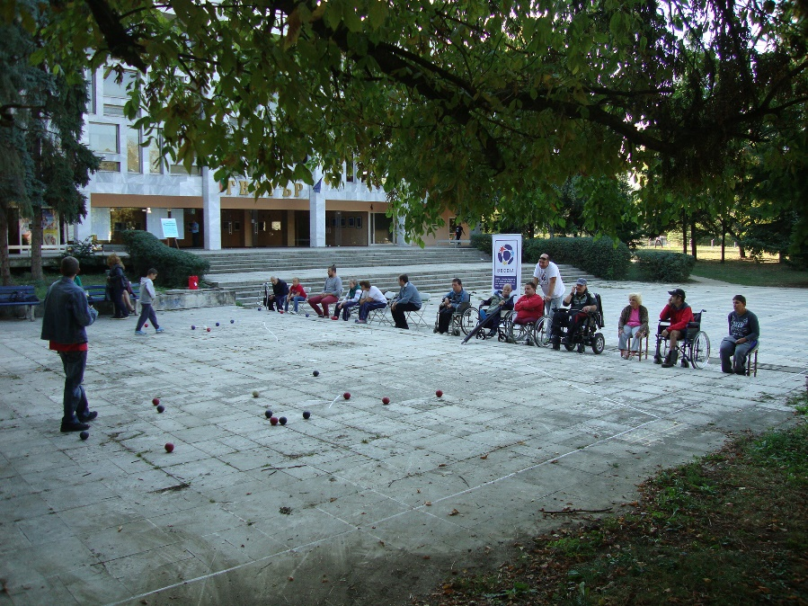
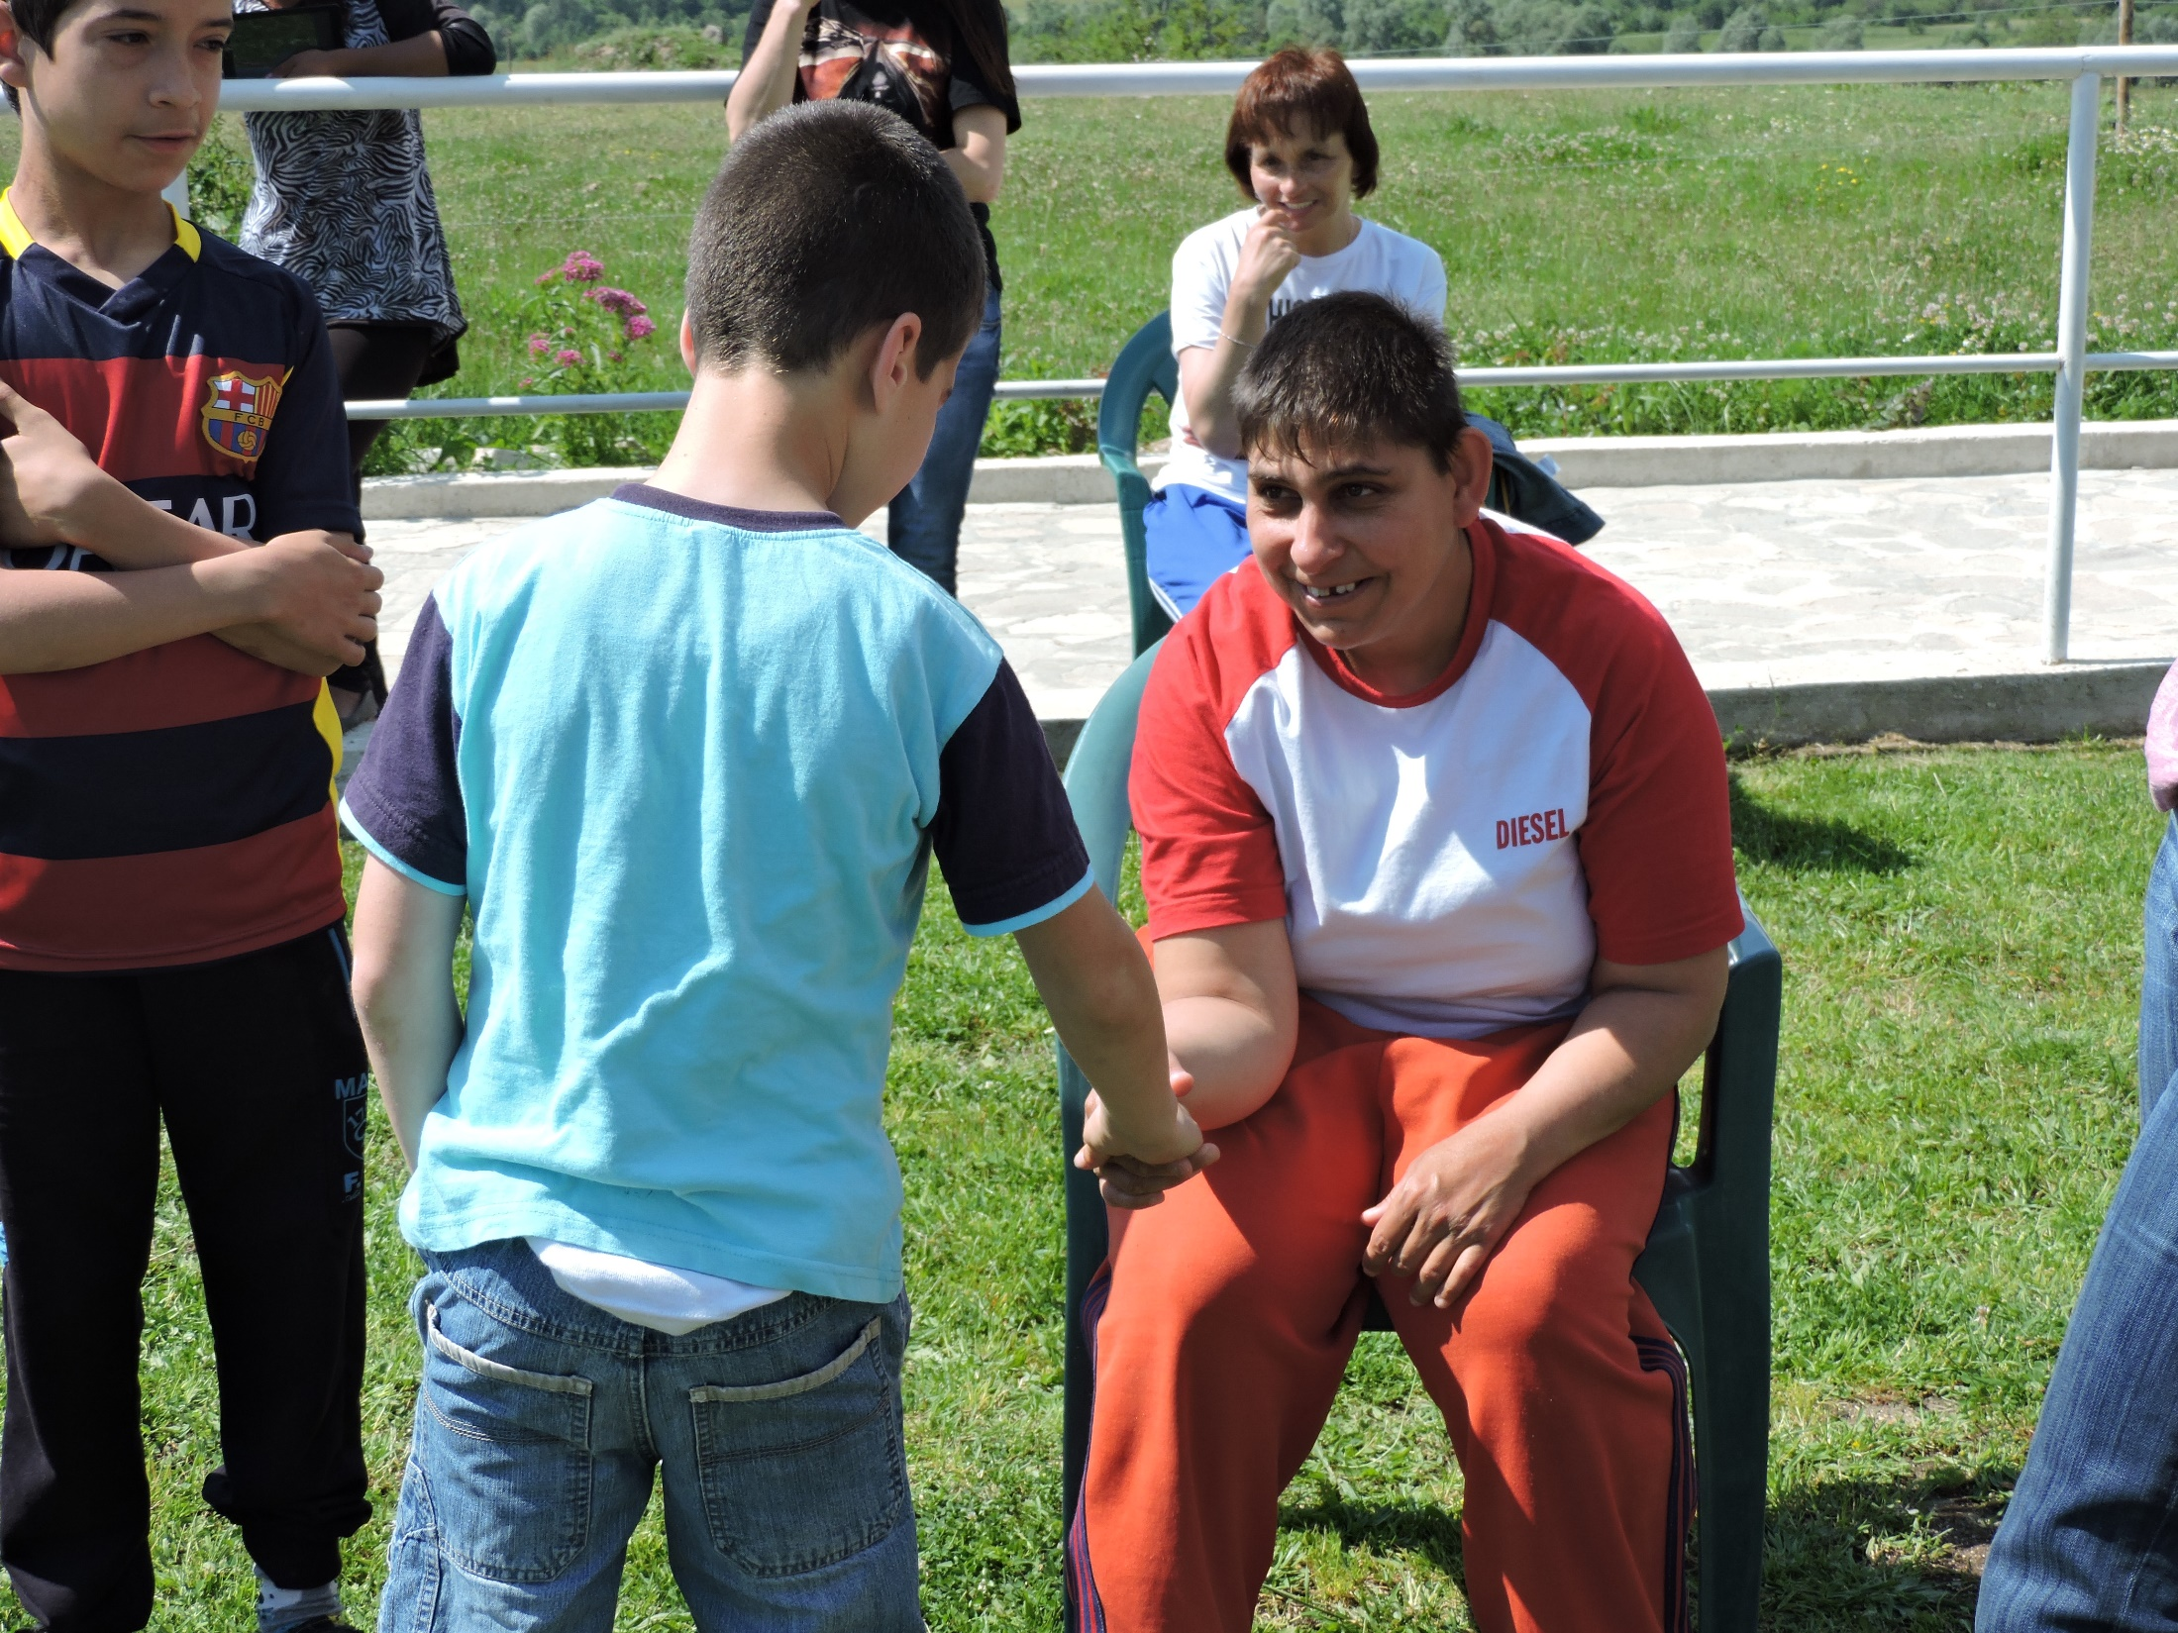
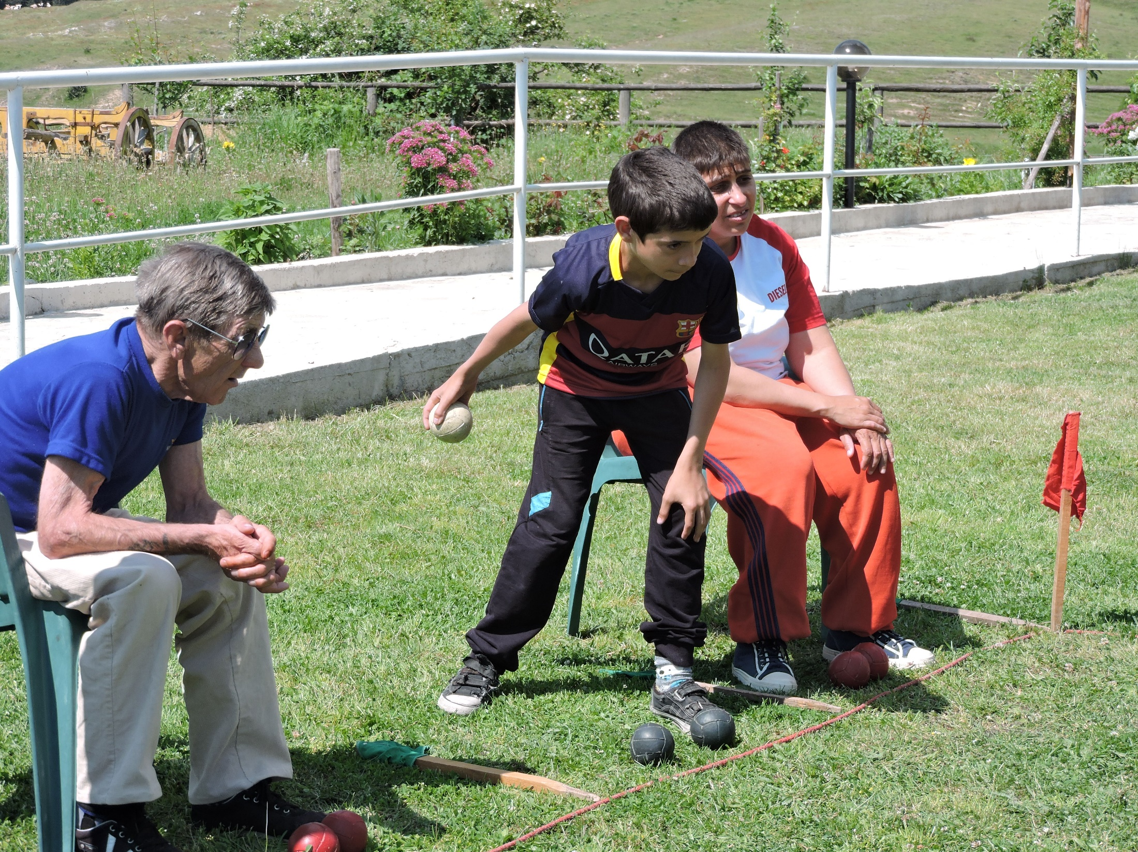
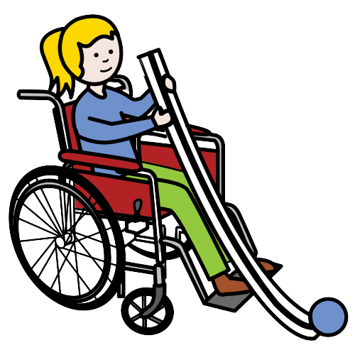

Социална стойност
Социалната стойност може да измерим в показателите:
Общуване
Изява в обществото
Въвличане в ценностната дисциплинираща функция на спорта
Придобиване на много социални навици и стремежи

